Slide 10
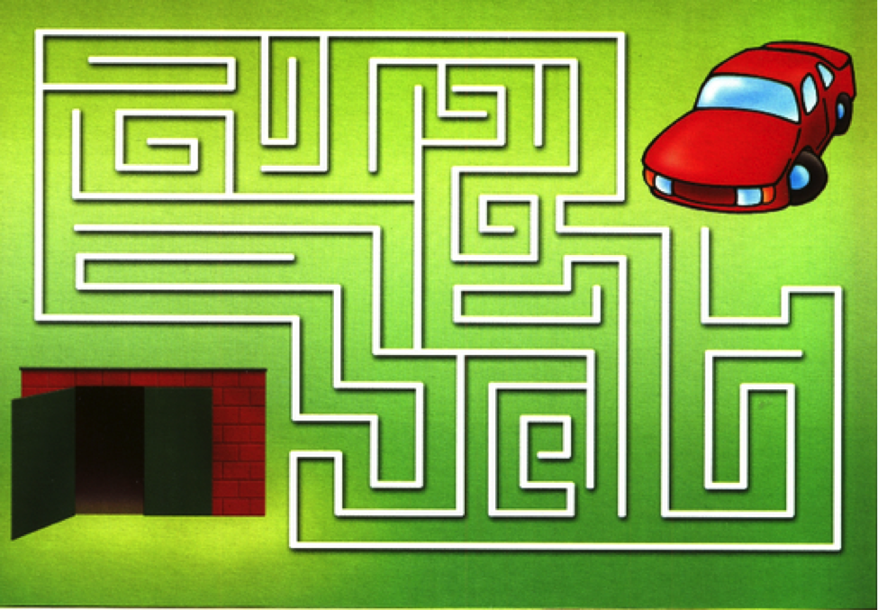

Slide 13
Покажи стрелочками

Slide 15
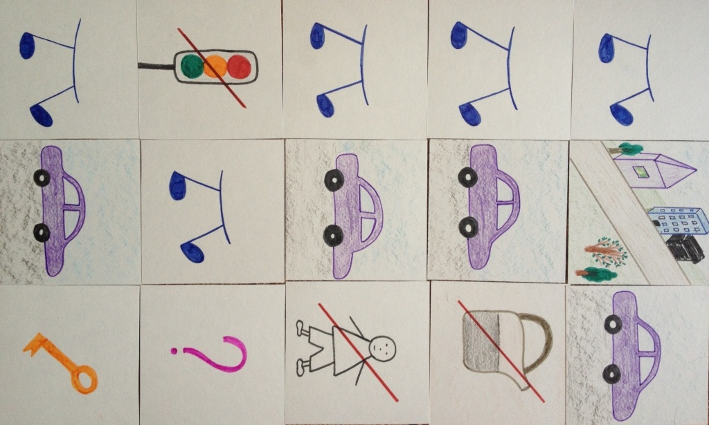
Шла по улице машина Шла машина без бензина, Шла машина без шофёра, Без сигнала светофора, Шла, сама, куда не зная, Шла машина заводная!

Slide 16
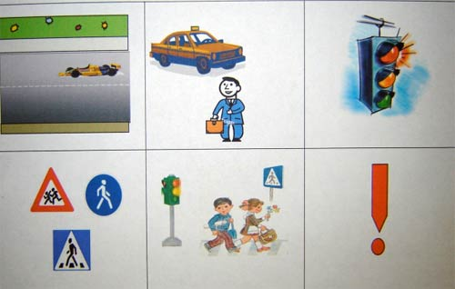
Расскажи по мнемотаблице
«Что мы знаем о дороге»

Slide 17
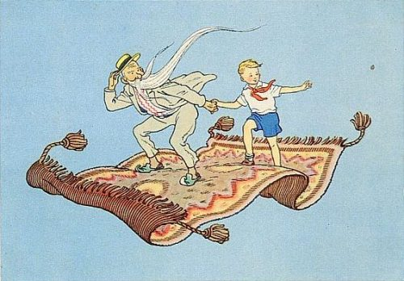

Slide 20
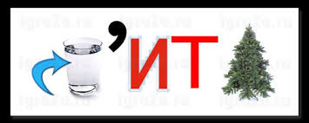
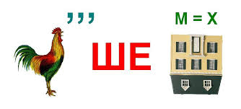
Разгадай ребус

Slide 21
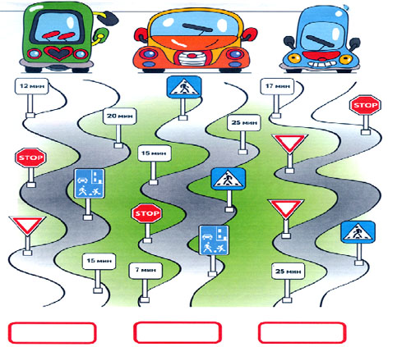
Какая машина первой дойдет до финиша?

Slide 22
